Slide 1
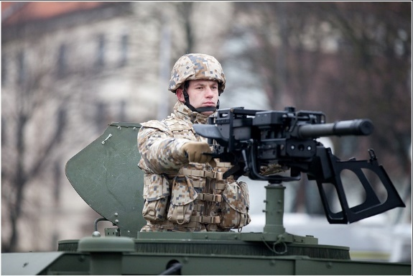
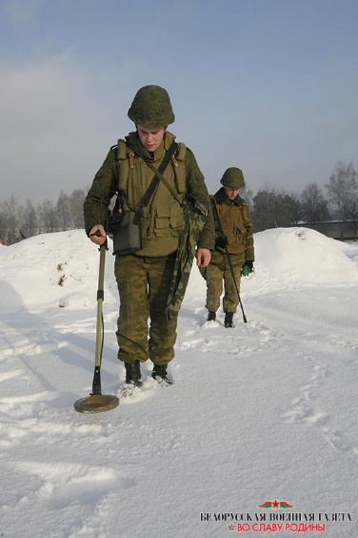
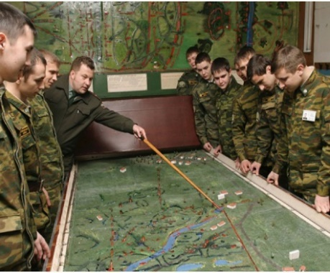
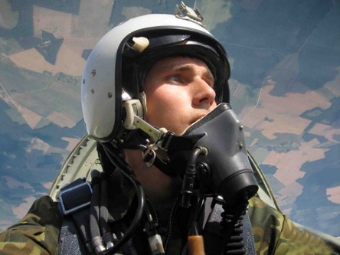
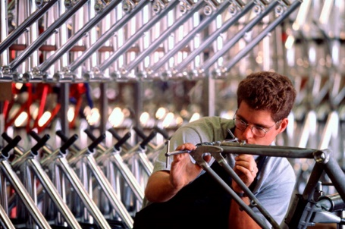
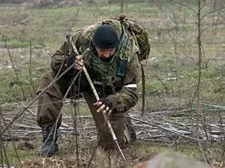
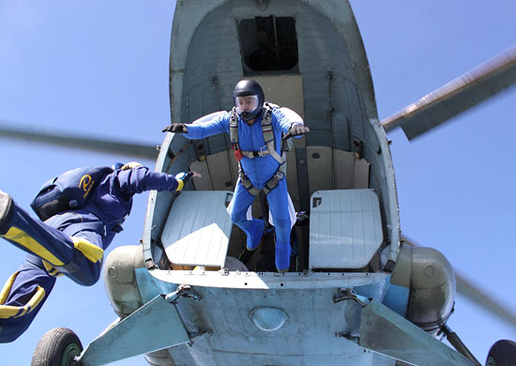
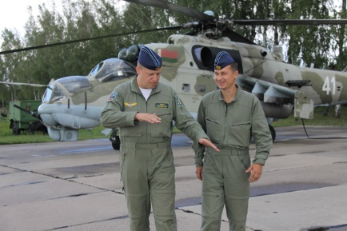
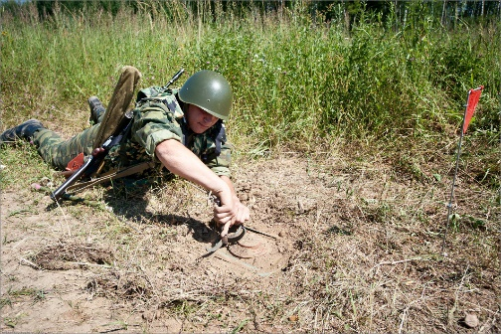
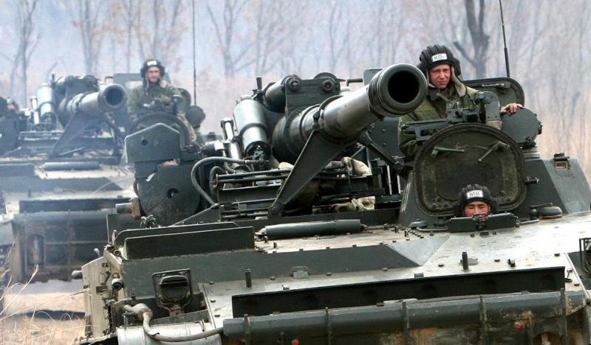
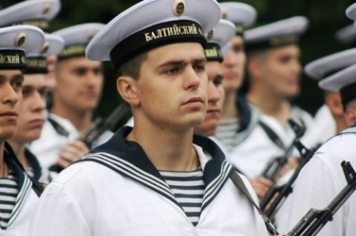
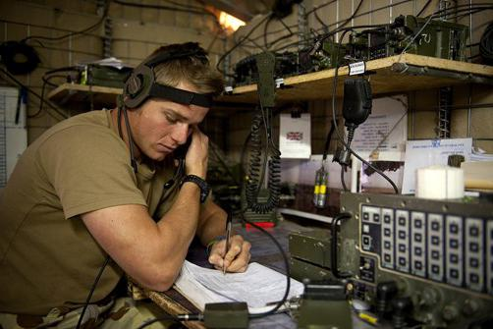
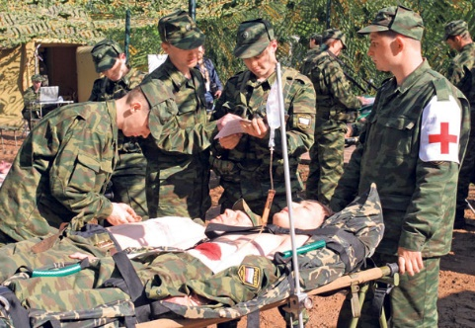
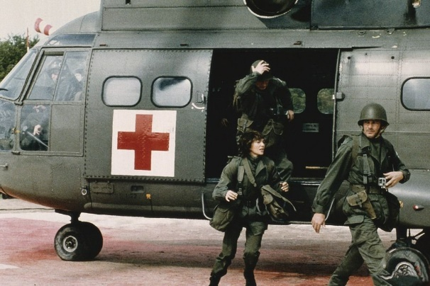
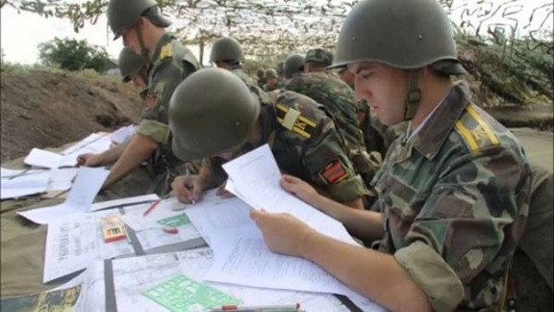
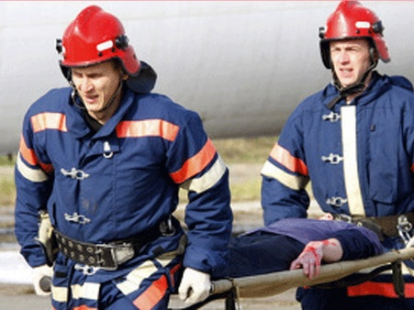
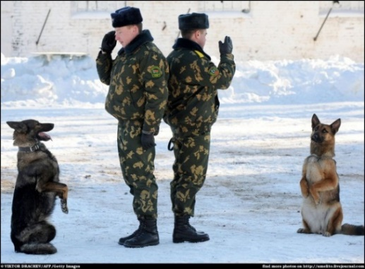
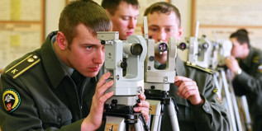
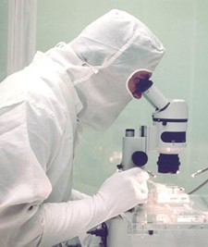
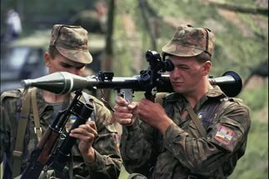
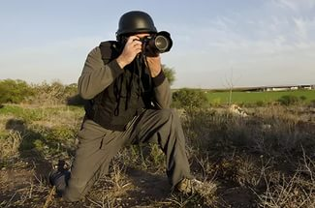
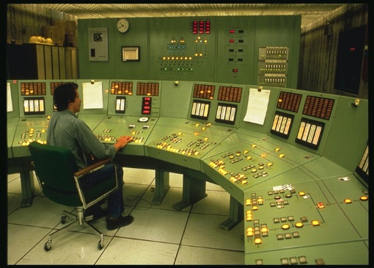
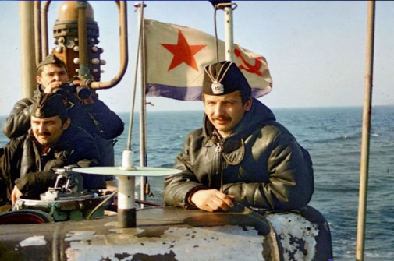
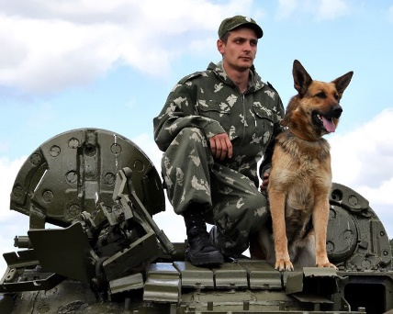

Slide 2
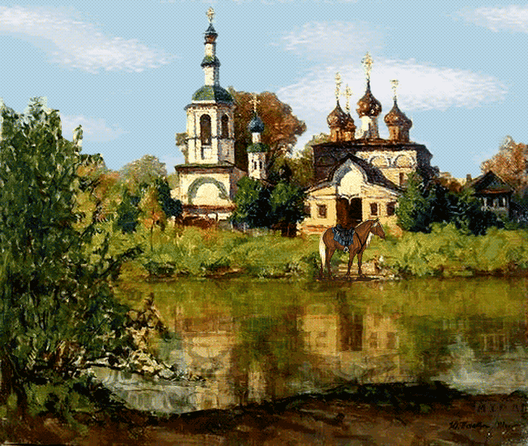

Slide 3

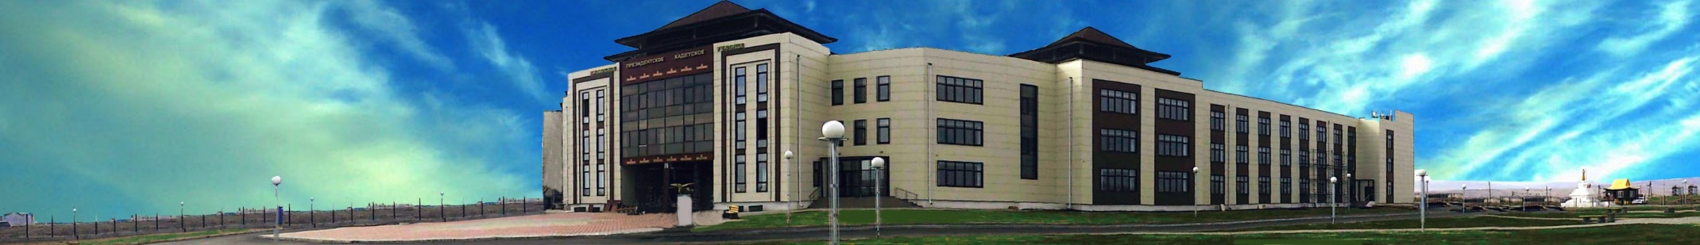
Взаимосвязь типа профессии и профессионально важных качеств личности
ФЕДЕРАЛЬНОЕ ГОСУДАРСТВЕННОЕ КАЗЕННОЕ ОБЩЕОБРАЗОВАТЕЛЬНОЕ УЧРЕЖДЕНИЕ
«КЫЗЫЛСКОЕ ПРЕЗИДЕНТСКОЕ КАДЕТСКОЕ УЧИЛИЩЕ»
Смоленова А.М., педагог-психолог
ФГКОУ «Кызылское президентское кадетское училище»

Slide 4
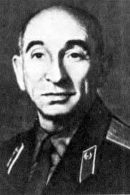


Мазовер
Александр Павлович
Участник Великой Отечественной войны. Основоположник советской кинологии. Гвардии подполковник.
Орден Красной Звезды
Орден Отечественной войны II степени

Slide 5
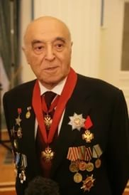


Этуш
Владимир Абрамович
Ветеран Великой Отечественной войны. Советский и российский актёр театра и кино, педагог. Народный артист СССР.
Орден Красной Звезды
Орден «За заслуги перед Отечеством» IV степени
Орден Отечественной войны I, II, III степени

Slide 6
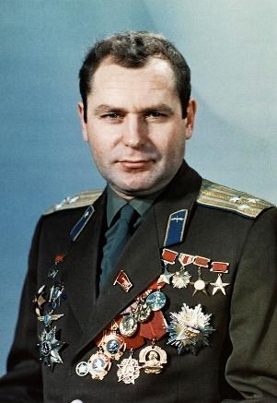


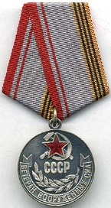
Титов
Герман Степанович
Советский космонавт. Доктор военных наук, доцент. Генерал-полковник авиации
Герой Советского Союза
Орден «За заслуги перед Отечеством»
III степени
Медаль
«Ветеран Вооружённых Сил СССР»

Slide 7
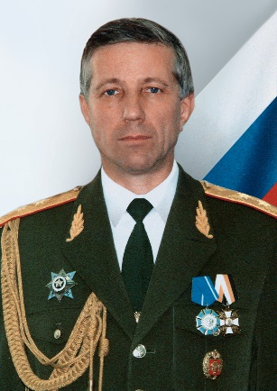
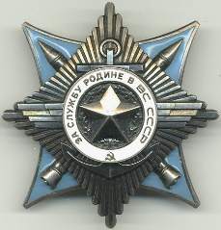
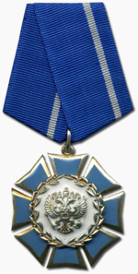

Халилов
Валерий Михайлович
Российский дирижёр, композитор. Начальник Военно-оркестровой службы Вооружённых Сил РФ - главный военный дирижёр. Народный артист РФ. Генерал-лейтенант.
Орден «За службу Родине в Вооружённых Силах СССР» III степени
Орден Почета
Медаль «Участнику военной операции в Сирии»

Slide 8
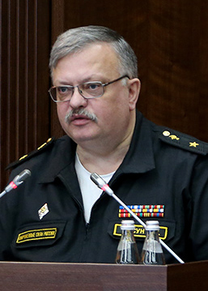

Фисун
Александр Яковлевич
Российский специалист в области организации военной медицины, учёный. Начальник Главного военно-медицинского управления МО РФ (2013—2016). Действительный государственный советник РФ2 класса.
, доктор медицинских наук, профессор.
Генерал-майор медицинской службы запаса.
Заслуженный врач Российской Федерации

Slide 9
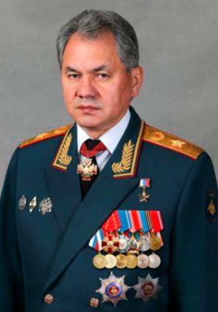


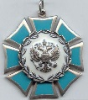
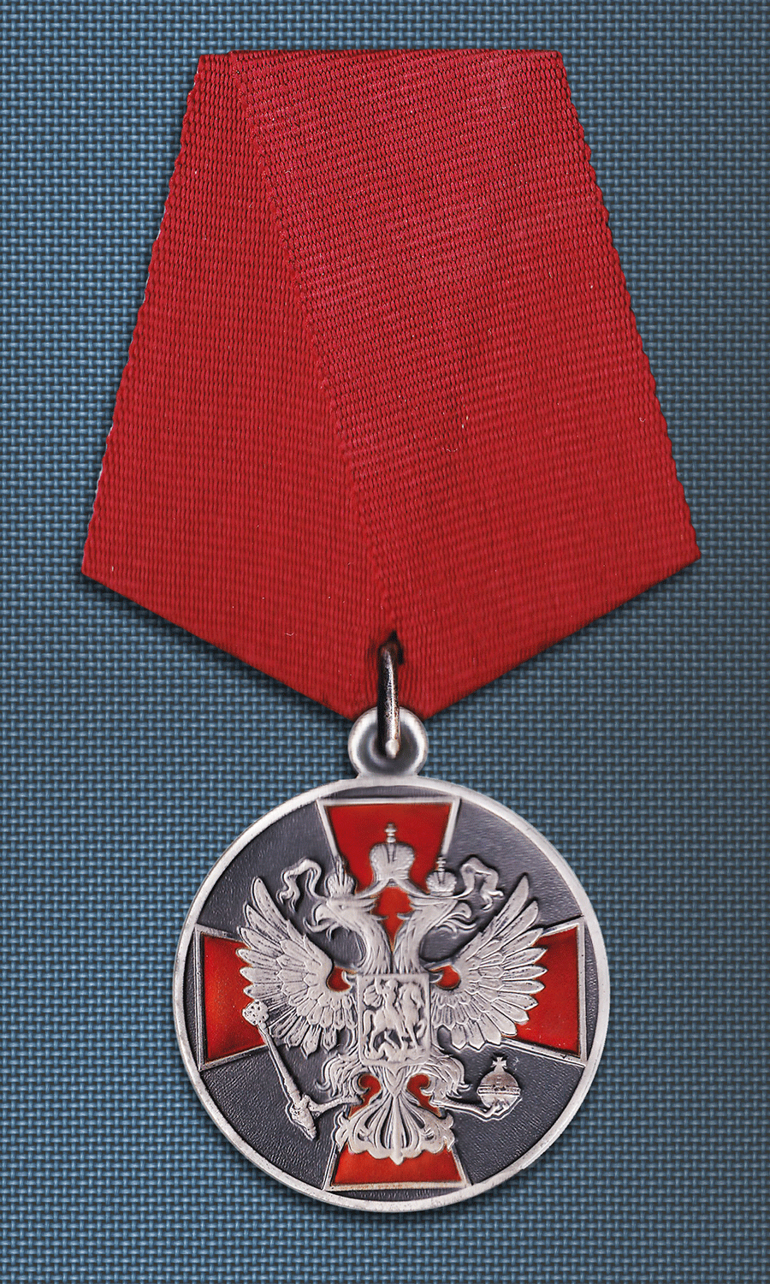
Шойгу
Сергей Кужугетович
Российский военный и государственный деятель. Министр обороны РФ. Генерал армии. Кандидат экономических наук
Герой Российской Федерации.
Орден Святого апостола Андрея Первозванного
Орден Почёта
Медаль ордена
«За заслуги перед Отечеством» II, III степени

Slide 10
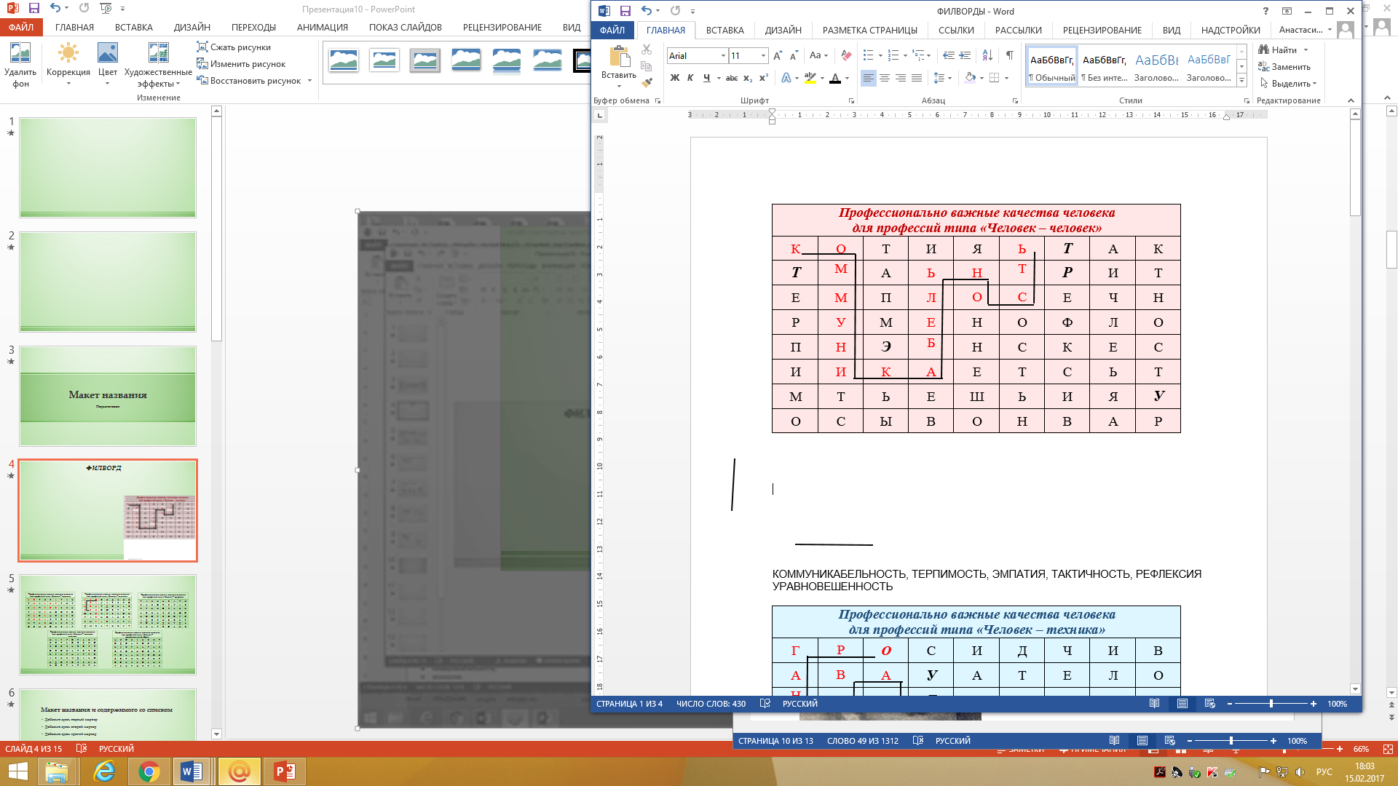
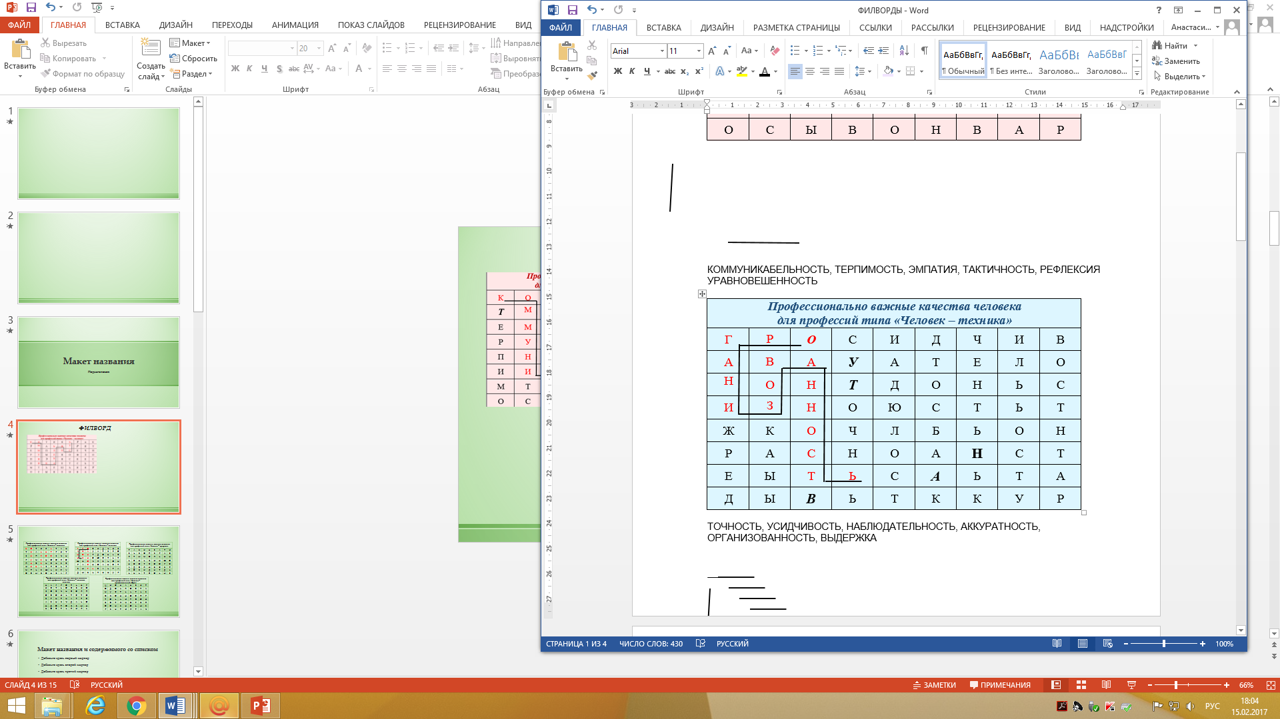

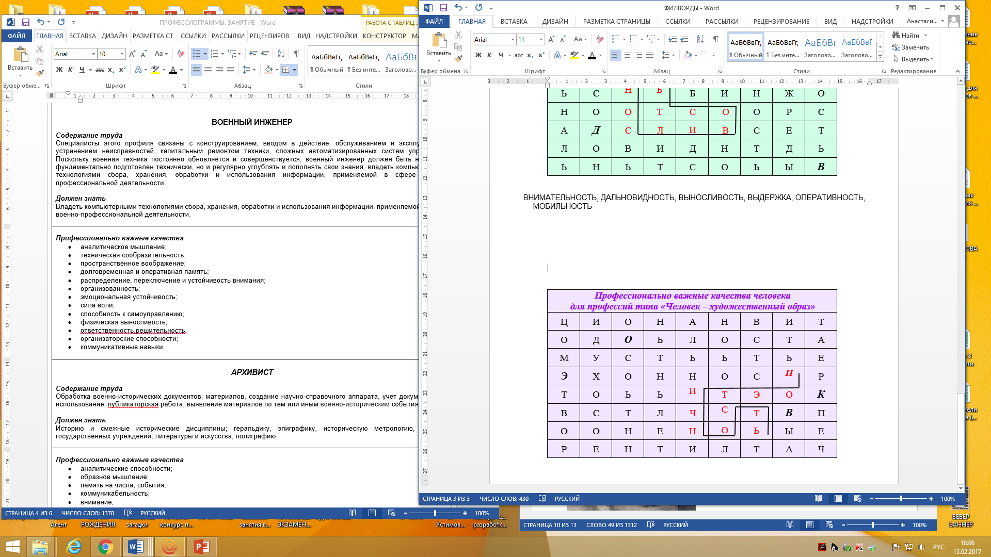
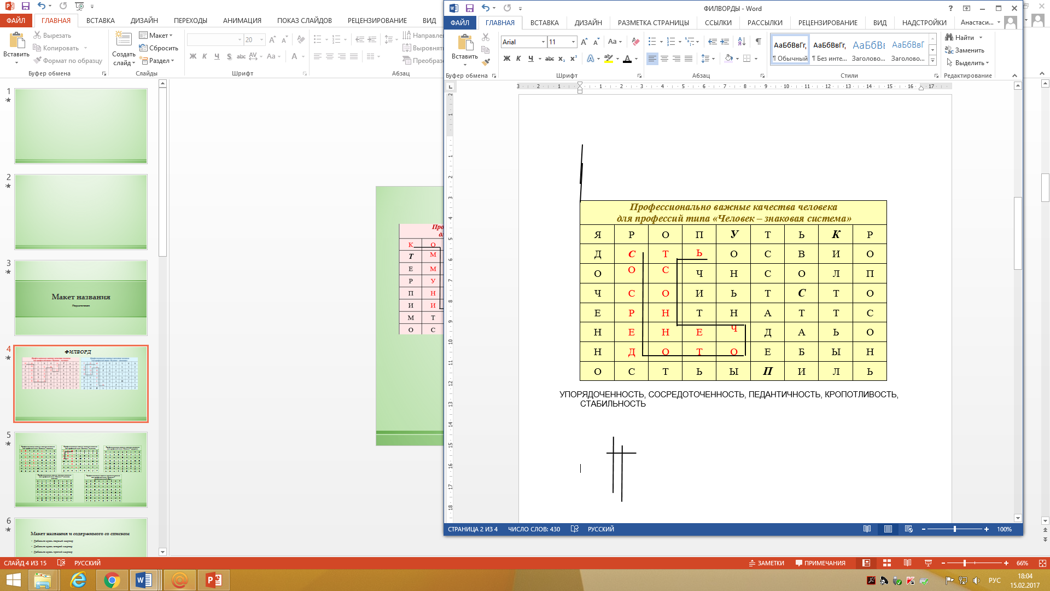
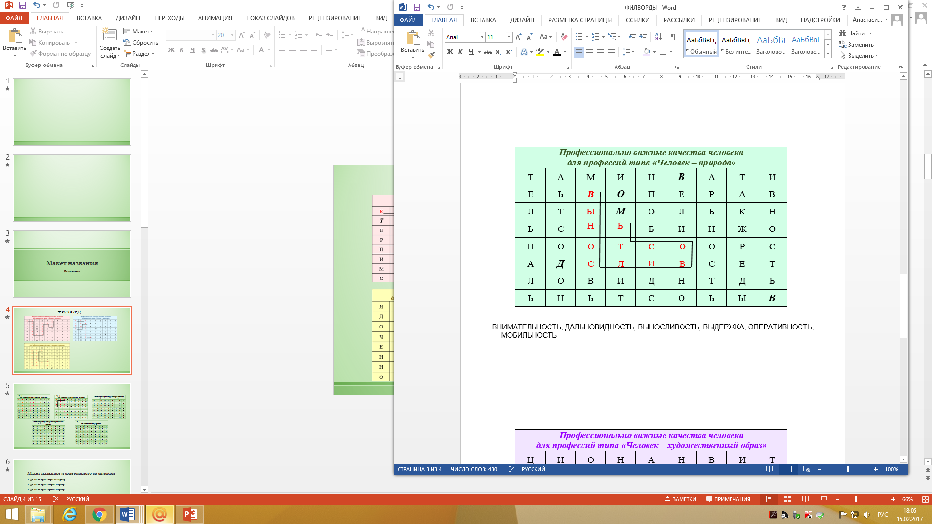
ФИЛВОРД

Slide 11
Профессиограмма
это характеристика профессии, в которой описаны её особенности, содержание и характер труда, а также обозначены профессионально важные качества
является информационным источником, необходимым для ознакомления с профессией

Slide 12

ВОЕННЫЙ ПСИХОЛОГ | РАЗВЕДЧИК СУХОПУТНЫХ ВОЙСК | ВОЕННЫЙ ВРАЧ | ВЗРЫВНИК (ФЛЕГМ) | ВОДОЛАЗ
ВОЕННЫЙ АВИАДИСПЕТЧЕР | СНАЙПЕР | АРХИВИСТ | КИНОЛОГ (инструктор) | ВОЕННЫЙ ПЕРЕВОДЧИК
ВОЕННЫЙ ЭКОЛОГ | ВОЕННЫЙ ТОПОГРАФ | ВОЕННЫЙ ФОТОКОРРЕСПОНДЕНТ | ВОЕННЫЙ ЮРИСТ | ВОЕННЫЙ ИНЖЕНЕР

